Slide 1


Hazırlayan: Alican Bayındır

Slide 2
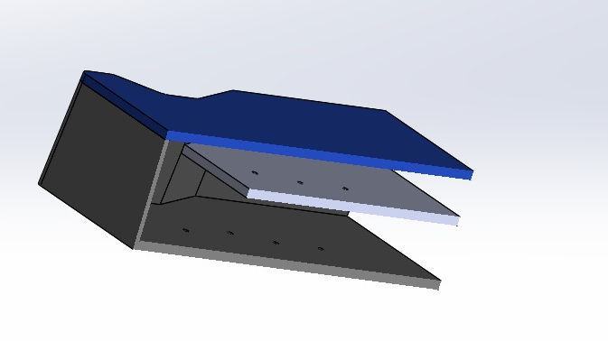

Slide 3
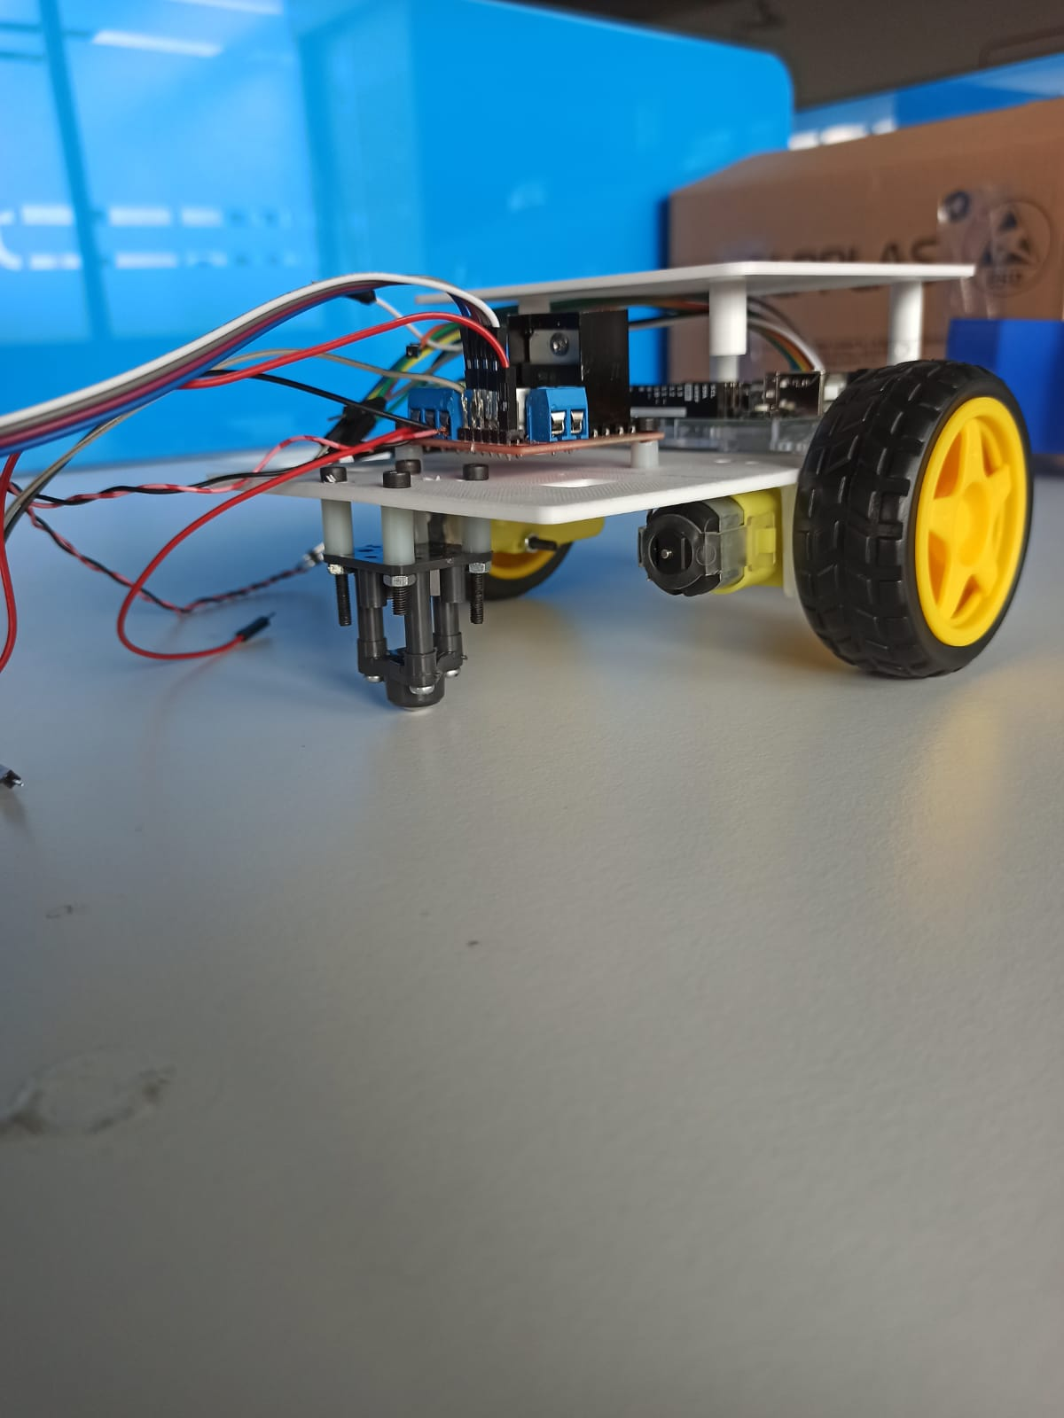
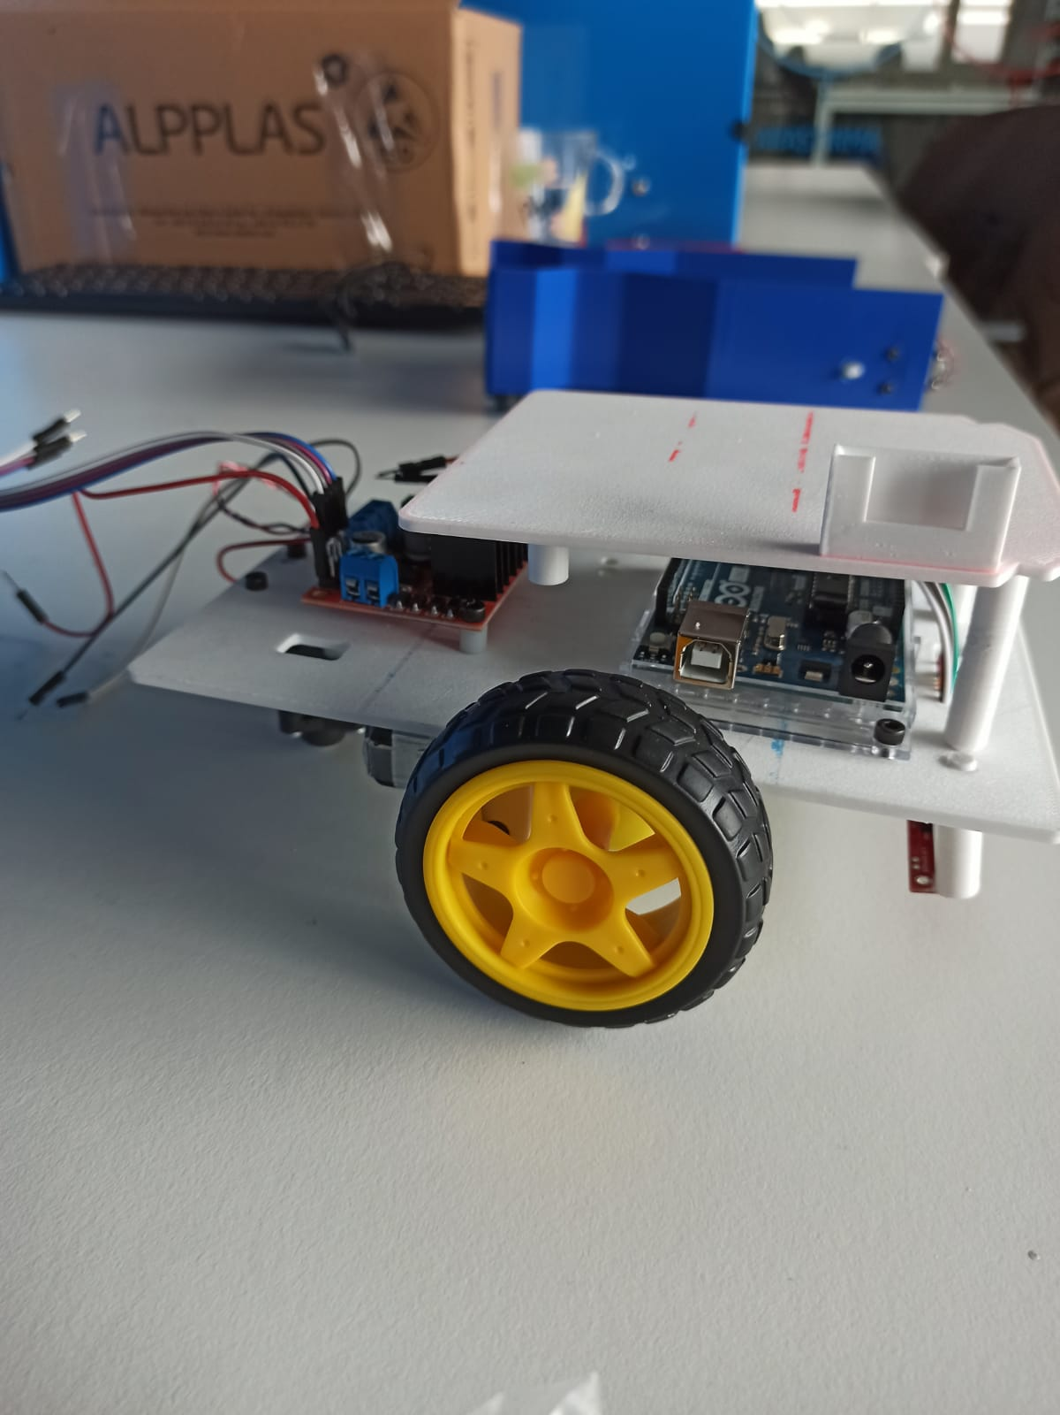
Son Tasarım

Slide 4
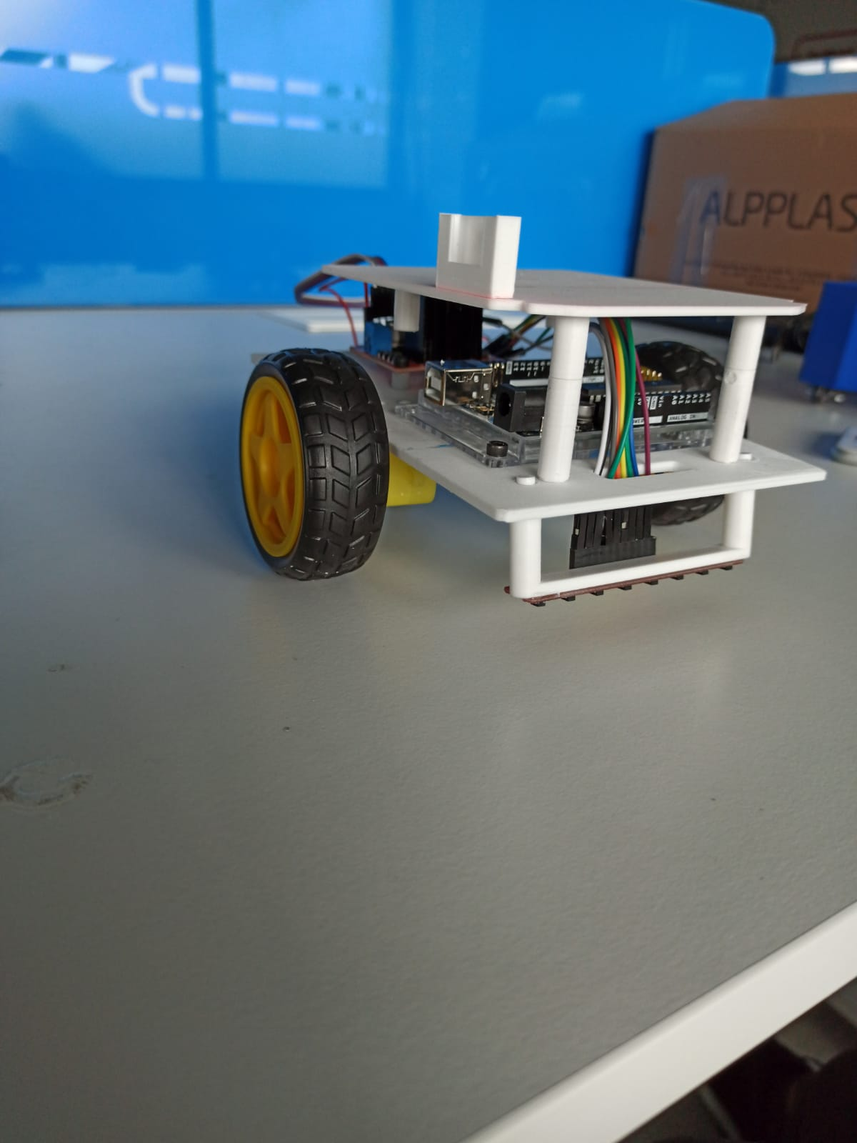
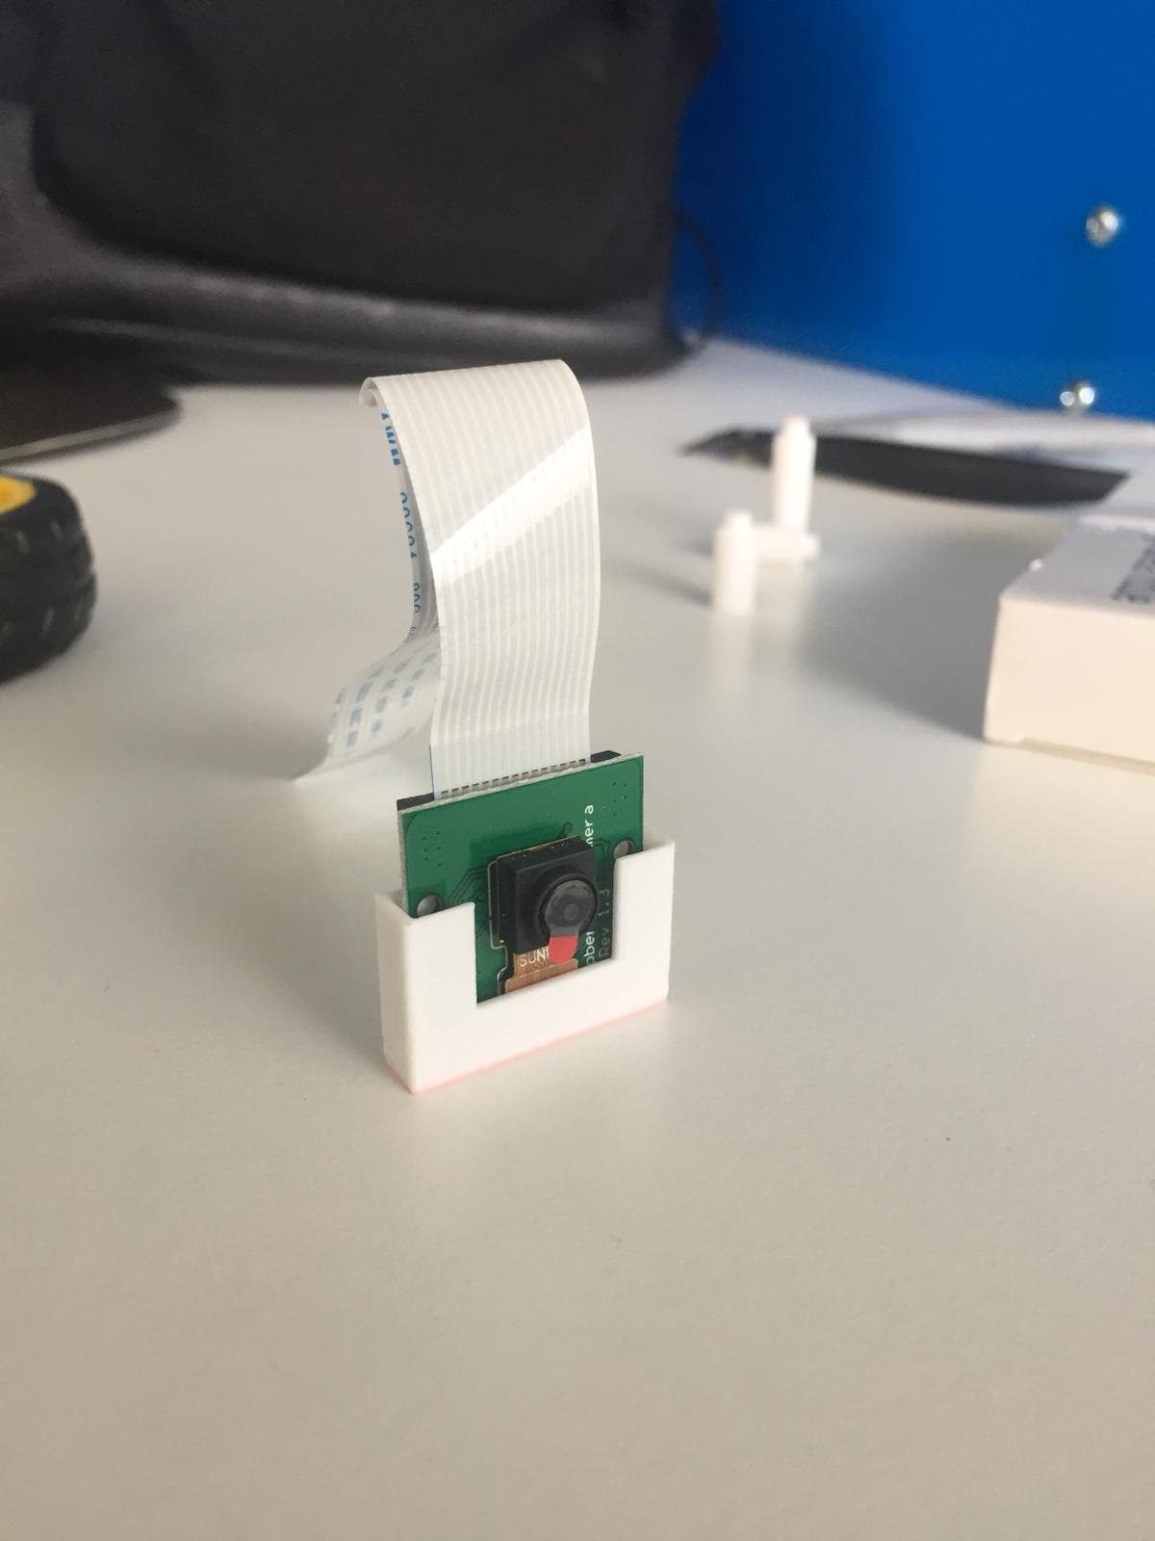
Kamera ve önden görünüş

Slide 5
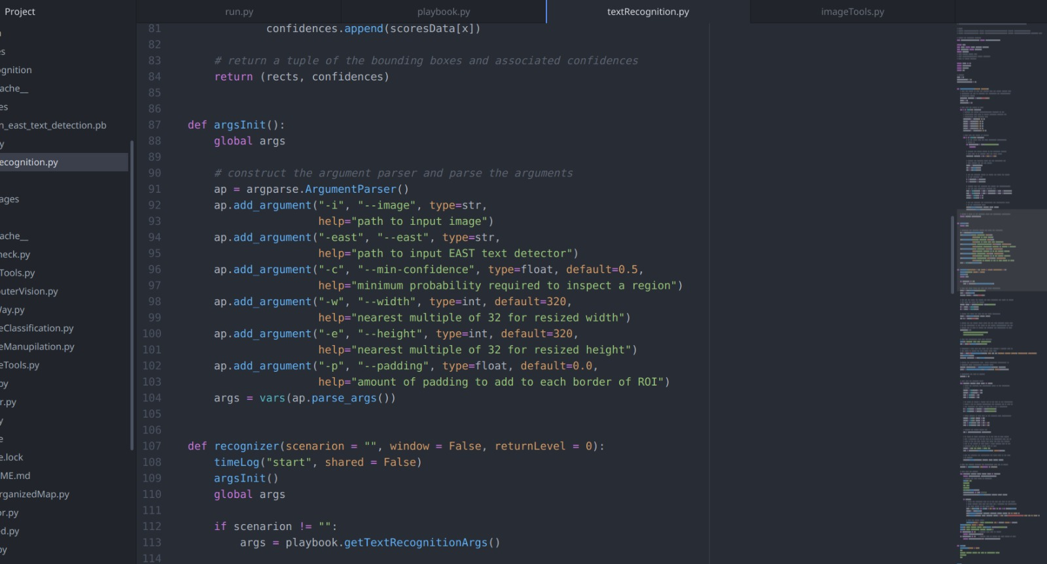

Slide 6
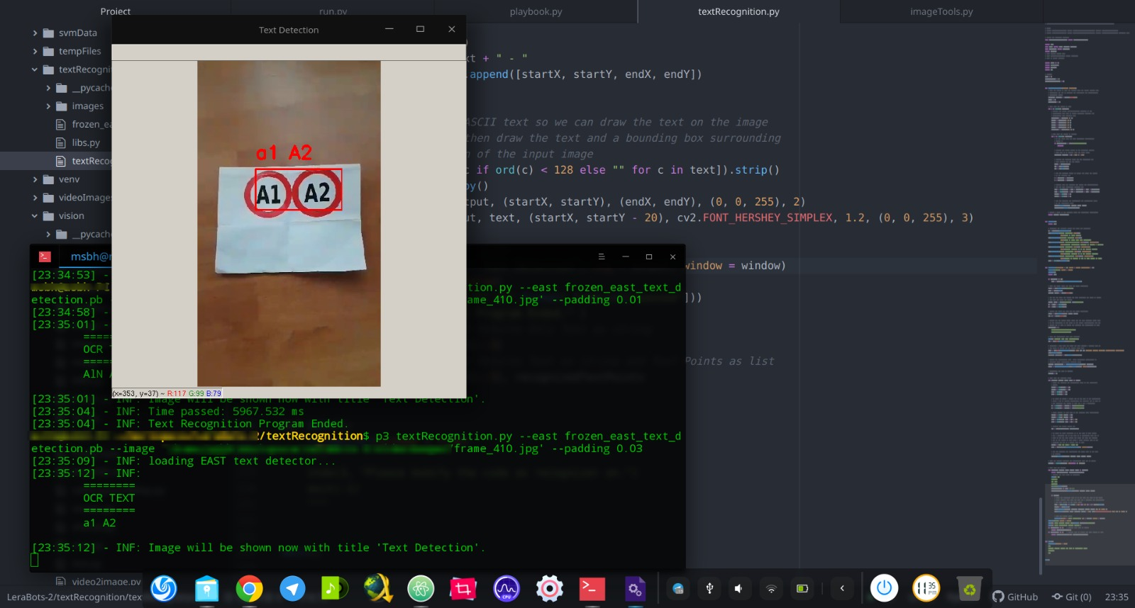

Slide 7
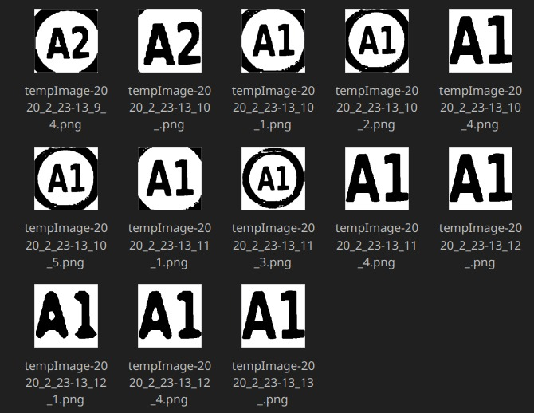
Kaynak Görüntüde Bulunan Karakterlerin Tespiti

Slide 8
Yapılanlar
Okuyucu robotun tasarımı
Okuyucu robotun elektronik parçalarının montajı
Raspberry pi kamerası ile tabela üzerinde yazanı okumak
Bluetooth scripti
Hareket algoritması
Arduino kodları

Slide 9
Yapılacaklar
Okuyucu robotu test
Taşıyıcı robota bluetooth ile veri gönderme
Taşıyıcı robotun tasarımı
Taşıyıcı robotun elektronik parçalarının montajı
Taşıyıcı robotun gripper hareketi
Taşıyıcı robotun algoritması
Taşıyıcı robot ile okuyucu robotun senkronize hareketleri

